Slide 1

¿Con que se programa un HDInsight?
Pablo Doval
Data Team @Plain Concepts

Slide 3

Pablo Doval
Data Team en Plain Concepts
@PabloDoval
palvarez@plainconcepts.com

Slide 4
Lo que hace un zumo de naranja + tostadas…

Slide 5
Agenda
¿Qué es HDInsight?
Creación de un Clúster
Opciones Clásicas:
Map Reduce
Pig
Hive
Otras Opciones

Slide 6
¿Qué es HDInsight?

Slide 7
Apache Hadoop
Open Source data management with scale-out storage & processing
MapReduce
HDFS
Divide las tareas entre procesadores ‘cercanos’ a los datos
Almacenamiento distribuido
Redundante
Compone los resultados
Auto-reparable
Nodo maestro (NameNode)

Slide 8

Puede ser así…

Slide 9

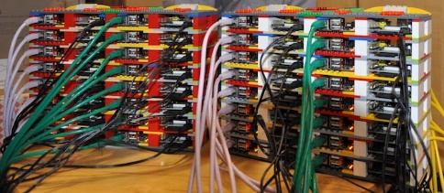
así…

Slide 10

… o así!

Slide 11
Ecosistema Hadoop
Workflow
(Oozie)
Metadatos
(HCatalog)
Grafos
(Pegasus)
Procesado Estadístico
(RHadoop)
NoSQL
(HBase)
Scripting
(Pig)
Consulta
(Hive)
Aprendizaje
(Mahout)
Integración de Datos
(ODBC / SQOOP/ REST)
Flume
Procesado Distribuido
(Map Reduce)
Almacenamiento Distribuido
(HDFS)

Slide 12
Creación de Clúster

Slide 13
Opciones
Portal
PowerShell
Cross-Platform CLI
HDInsight .NET SDK

Slide 14
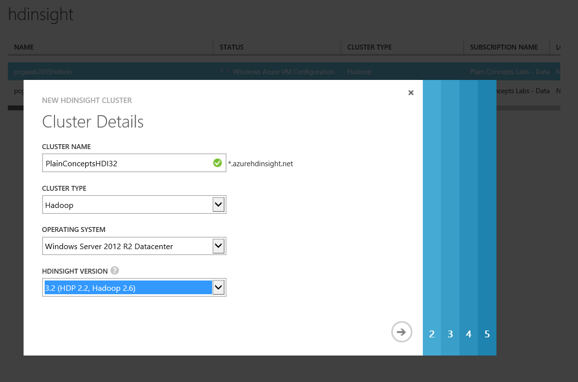
Aprovisionado: Portal

Slide 15
Aprovisionado: PowerShell
## Creación del Cluster
New-AzureHDInsightClusterConfig -ClusterSizeInNodes $clusterNodes |
Set-AzureHDInsightDefaultStorage –StorageAccountName “$storageAccountName.blob.core.windows.net” -StorageAccountKey $storageAccountKey -StorageContainerName $containerName |
Add-AzureHDInsightMetastore -SqlAzureServerName $sqlServer -DatabaseName $sqlDatabase -Credential $credsSql -MetastoreType HiveMetastore |
Add-AzureHDInsightConfigValues -Hive $configvalues |
Add-AzureHDInsightConfigValues -Yarn $yarnConfigValues |
Add-AzureHDInsightConfigValues -MapReduce $mapredconfigvalues |
New-AzureHDInsightCluster -Debug -Name $clusterName -Location $location -Credential $clusterCreds -Version $version

Slide 16
Aprovisionado: HDInsight SDK
Microsoft.WindowsAzure.Management.HDInsight
Nos conectamos al cluster con un certificado
Poblamos ClusterCreateParameters
Encolamos la creación con CreateCluster()

Slide 17
Demo: Creación Programática

Slide 18



¿Por qué tanto lio?
Microsoft Azure
Storage:
Persistente vs. Transitorio
Rendimiento
Metastore:
Persistente vs. Transitorio
Rendimiento
SQL Database (Metastore)
Azure Storage
Hadoop Cluster (HDInsight)
HDFS
Map/Reduce
HDFS
0.14.0
Hive

Slide 19
¿Por qué tanto lio?
Microsoft Azure
Azure Storage
Azure Storage
Hadoop Cluster (HDInsight)
HDFS
Map/Reduce
HDFS
0.13.0
SQL Database (Metastore)
Hive

Slide 20
¿Por qué tanto lio?
Microsoft Azure
SQL Database (Metastore)
Azure Storage
Hadoop Cluster (HDInsight)
Hadoop Cluster (HDInsight)
HDFS
Map/Reduce
Map/Reduce
HDFS
HDFS
HDFS
0.13.0
0.13.0
Hive
Hive

Slide 21
Clusters bajo demanda
Objetivos:
Reducción de Costes
Configuración individual por cada carga de trabajo/usuario

Slide 22
¿Y ahora que?

Slide 23
¿Qué usamos para desarrollar en Hadoop?

Slide 24
¿Qué es?
Un framework
Procesado y Analisis de ‘big data’
Computacion de datos locales
Procesado paralelo
Gestiona automáticamente los fallos
Java

Slide 25
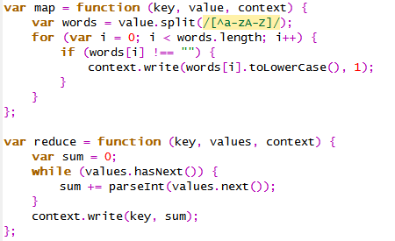
MapReduce
Funcionalmente
En la práctica, WordCount
Map f(k1,v1) ➔ list(k2,v2)
chalaneru chalaneru que lleves en la chalana
Reduce f(k2, list(v2)) ➔ (k2, v3)
Map
En Código
(chalaneru,1) (chalaneru,1), (que, 1), (lleves,1), (en,1), (la,1),(chalana,1)
Shuffle
(chalaneru,(1,1)) (que,1), (lleves,1), (en,1), (la,1),(chalana,1)
Reduce
(chalaneru,2) (que,1), (lleves,1), (en,1), (la,1), (chalana,1)
Escala al rango de TB/PB sobre 10, 100 o 1000 de nodos

Slide 26
Arquitectura de MapReduce
MapReduce
HBase
Node
Node
Input Format
Map
Partitioner
Sort
Reduce
Output Format
HDFS

Slide 27
Hadoop y .NET
Dos métodos principales:
Interfaz de Streaming
APIs específicas (.NET SDK for Hadoop)

Slide 28
Streaming
MapReduce
HBase
Node
Node
Input Format
Map
Partitioner
Sort
Reduce
Output Format
STD IN
STD OUT
STD IN
STD OUT
Ejecutable
Ejecutable
HDFS

Slide 29
.Net SDK de Hadoop
API para HDInsight
API C# que hace de wrapper sobre la interfaz de streaming
Otras cosas…
LINQ to Hive
Cliente de WebHDFS
Cliente de WebHCat
LINQ to Oozie
Ambari

Slide 30
Demo: MapReduce con .NET

Slide 31
Consultas: Pig, Hive, Scalding…

Slide 32
Pig
Extension de Hadoop para simplificar las consultas sobre los datos
Dos componentes principales:
Lenguaje de procesado de datos (Pig Latin)
Compilador y runtime de scripts pig latin

Slide 33
Ejemplo de Pig
A = LOAD 'entrada' AS (x, y, z);
B = FILTER A BY x > 5;
DUMP B;
C = FOREACH B GENERATE y, z;
STORE C INTO ‘salida';

Slide 34
Hive
Proyecto de Apache para construir Data Warehouse sobre el clúster
Permite:
Definir una estructura tabular sobre los datos
Consultar estos datos mediante HiveQL

Slide 35
Demo: Hive

Slide 36
Hive no…
… es una base de datos relacional
Usa una BD para los metadatos, pero los datos reales se almacenan en HDFS
… está diseñado para sistemas OLTP
Olvidémonos de consultas en tiempo real (pre-Stinger)
Olvidémonos de actualización de filas (pre-Stinger)

Slide 37
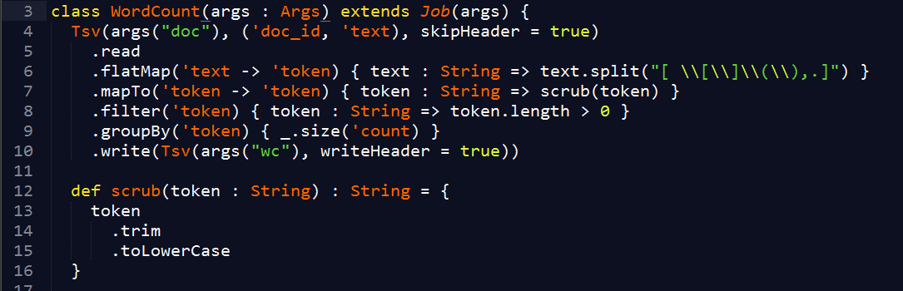
Cascading/Scalding

Slide 38
Todo es MapReduce…
Task
Tracker
Task
Task
Client 1
Job
Tracker
Task
Tracker
Client 1
Task
Task
Task
Tracker
Status
Submission
Task
Task

Slide 39
El futuro presente…

Slide 40
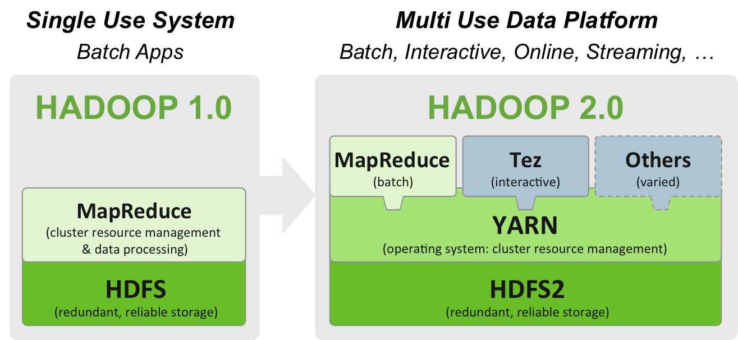
Evolución de Hadoop 2.0

Slide 41
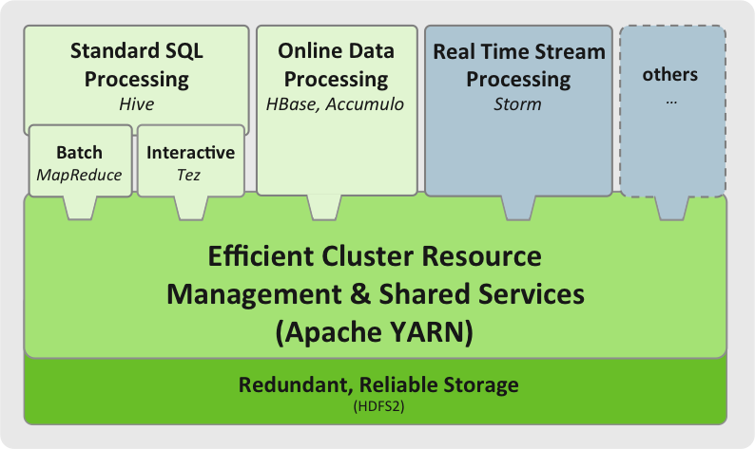
Hadoop 2.0

Slide 42
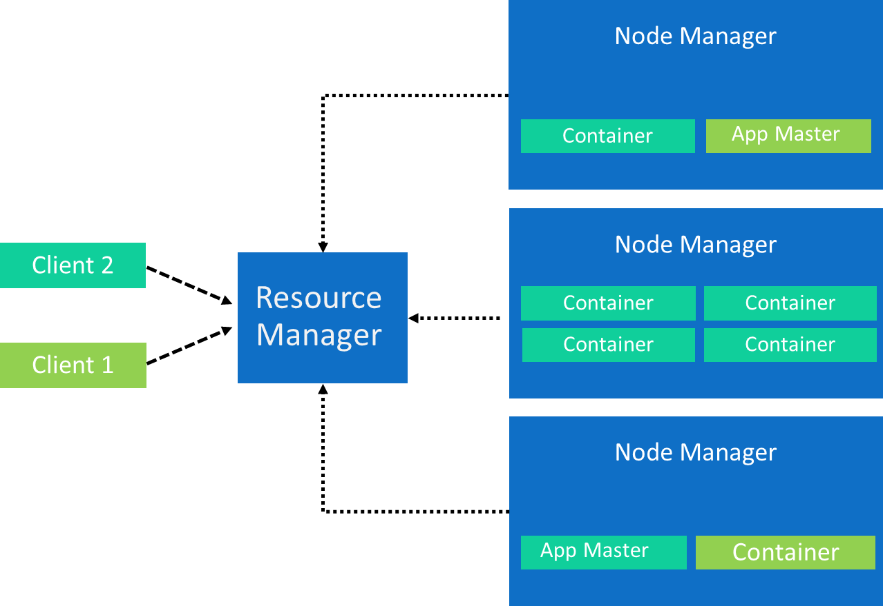
YARN

Slide 43
Nuevas aplicaciones sobre YARN
Storm on YARN
Hbase on YARN
Kylin
Spark
Giraph
Hamster (MPI on Yarn)
MemcacheD
Solr
Dryad

Slide 44
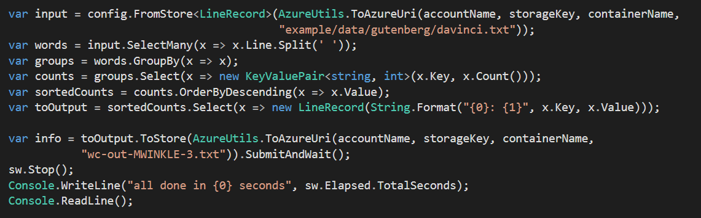
DRYAD/NAIAD

Slide 45
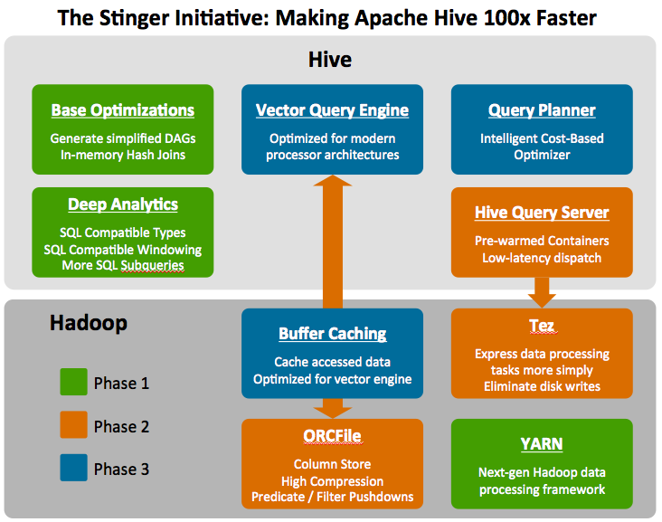
Mejoras a Hive: La iniciativa Stinger

Slide 46
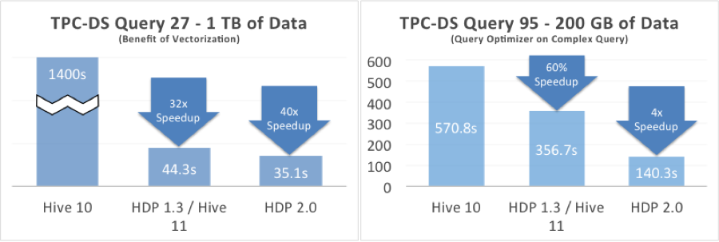
Stinger: Algunos resultados tempranos (fase 2)

Slide 47
Resumen
Hadoop es mucho mas que MR
… y de hecho, MR no es el
Hay muchos modelos de programación diferentes
Programación ‘tradicional’ (MR)
Acceso a Datos (SQL, NoSQL…)
Streaming (Storm…)
Otros: R, Spark…
Hay amistades que salen muy caras… ;)

Slide 48

¿Preguntas?

